Slide 1


Lab meeting
2024.08.22
Junyeong Jeong

Slide 2
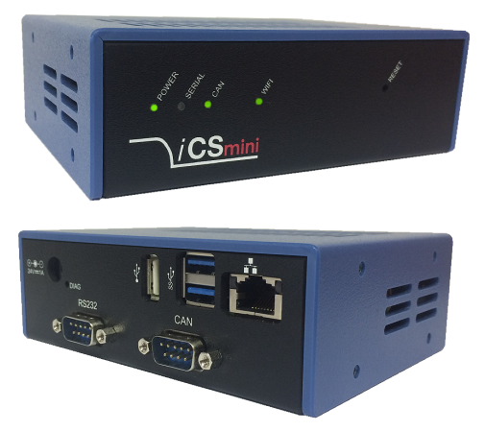

Registered Asset Status
교내 사용자 이관 | 1000 | 131401 | 법인) 기계기구 | 14014831 | # | HPn 60 137 | HPn 60 137 | 1U/19"- Laboratory HV-PS HPS series 800W | U0108-0403-01 | 자연과학관[403-1] | 39121004 | 전원공급장치 | 15,026,000 | 16E14000 | 수탁과제 | 132701 | 물리학과 | 6000000603 | 연구용(개인자산) | 10246 | 정모세 | 1298647047 | 비전플러스 주식회사 | 4000008966 |  | 확인하지 못하였음
교내 사용자 이관 | 1000 | 131401 | 법인) 기계기구 | 14014880 | # | 가스분석기 RGA100 및 파워모듈 | 가스분석기 RGA100 | 100 amu RGA | U0108-0403-01 | 자연과학관[403-1] | 41113118 | 다중가스검출기 | 5,940,000 | 16E14000 | 수탁과제 | 132701 | 물리학과 | 6000000662 | 연구용(개인자산) | 10246 | 정모세 | 2148679599 | (주)에이티에스테크놀로지 | 4000009420 |  | 확인하지 못하였음
교내 사용자 이관 | 1000 | 131401 | 법인) 기계기구 | 14014903 | # | iCSmini2 | iCSmini2 | external hardware controller with Ics2 | U0108-0403-01 | 자연과학관[403-1] | 39121004 | 전원공급장치 | 1,958,000 | 16E14000 | 수탁과제 | 132701 | 물리학과 | 6000000687 | 연구용(개인자산) | 10246 | 정모세 | 5747800077 | 케이에스엔지니어링 | 4000009457 |  | 확인하지 못하였음

Slide 3
Registered Asset Status
교내 사용자 이관 | 1000 | 231401 | 과기원산단) 기계기구 | 24010399 | # | RF Signal Generator(정) | TGF4042 Dual Channel Arbitrary Function Generators | Size: 97mm x 250mm x 295mm | U1-0108-0403-01 | 자연과학관[403-1] | 41115320 | 신호발생기 | 1,384,259 | 16E14000 | 수탁과제 | 132701 | 물리학과 | 3000000634 | 연구용(개인자산) | 10246 | 정모세 | 3000015 | 신한법인카드
교내 사용자 이관 | 1000 | 231401 | 과기원산단) 기계기구 | 24010490 | # | 광학실험용 고속카메라 및 부자재(정) | 광학실험용 고속카메라(BFS-PGE-13Y3M-C) | Monochrome Camera(29 x 29 x 30mm) | U0108-0403 | 자연과학관[403] | 000000000045121511 | 고속카메라 | 891,000 | 16E14000 | 수탁과제 | 132701 | 물리학과 | 3000000824 | 연구용(개인자산) | 10246 | 정모세 | 1208735503 | 주식회사 화인스텍
교내 사용자 이관 | 1000 | 231401 | 과기원산단) 기계기구 | 24010496 | # | EBIT용 레이저시스템 및 파워미터 부자재(정) | Nanosecond Pulsed laser diode system 및 부자재 | 520 nm, 6 - 129 ns Adjustable Pulse Width | U0108-0403 | 자연과학관[403] | 000000000041115307 | 레이저발생기 | 4,272,400 | 16E14000 | 수탁과제 | 132701 | 물리학과 | 3000000800 | 연구용(개인자산) | 10246 | 정모세 | 4628101322 | 주식회사 코어레이 |  | RAPID-EBIT
교내 사용자 이관 | 1000 | 231401 | 과기원산단) 기계기구 | 24010539 | # | 데오도라이트 외 측량용품(정) | 데오도라이트(DT-305LF/K) | TOPCON | U0108-0403 | 자연과학관[403] | 000000000041111613 | 거리측정기 | 4,422,000 | 16E14000 | 수탁과제 | 132701 | 물리학과 | 3000000919 | 연구용(개인자산) | 10246 | 정모세 | 1222688820 | 송강측기상사 |  | RAPID-EBIT
교내 사용자 이관 | 1000 | 231501 | 과기원산단) 집기비품 | 25002397 | # | 연구시약 보관함 캐비넷 | 제이오텍 위험물 보관함 약품장 | type 60 | U1-0108-0403-01 | 자연과학관[403-1] | 46191673 | 개인장비함 | 1,270,500 | 16E14000 | 수탁과제 | 132701 | 물리학과 | 3000001317 | 연구용(개인자산) | 10246 | 정모세 | 6108121820 | (주)정산
교내 사용자 이관 | 1000 | 231501 | 과기원산단) 집기비품 | 25002557 | # | 캐비넷 (정) | TCS-4SD 오성마이더스캐비넷 | 900x530x1860 | U0108-0403-01 | 자연과학관[403-1] | 24112401 | 공구보관용함,상자또는캐비닛 | 571,120 | 16E14000 | 수탁과제 | 132701 | 물리학과 | 3000000884 | 연구용(개인자산) | 10246 | 정모세 | 6108121820 | (주)정산

Slide 4
Registered Asset Status
교내 사용자 이관 | 1000 | 131401 | 법인) 기계기구 | 14012044 | # | Multimeter | Multimeter(Fluke-87-5) | Multimeter(Fluke-87-5) | U1-0108-0403 | 자연과학관[403] | 41113637 | 전압또는전류측정기 | 525,000 | 11A20806 | UMI 융합연구원 운영 | 132701 | 물리학과 | 6000003609 | 연구용(개인자산) | 10246 | 정모세 | 2048147440 | (주)아이넥서스 | 4000005568 | eLABs | 소재 확인 필요 - EBIT에 2개 달아둔 것 아닌가 확인
교내 사용자 이관 | 1000 | 131401 | 법인) 기계기구 | 14012045 | # | Multimeter | Multimeter(Fluke-87-5) | Multimeter(Fluke-87-5) | U1-0108-0403 | 자연과학관[403] | 41113637 | 전압또는전류측정기 | 525,000 | 11A20806 | UMI 융합연구원 운영 | 132701 | 물리학과 | 6000003609 | 연구용(개인자산) | 10246 | 정모세 | 2048147440 | (주)아이넥서스 | 4000005568 | RAPID-EBIT | 소재 확인 필요 - EBIT에 2개 달아둔 것 아닌가 확인

Slide 5
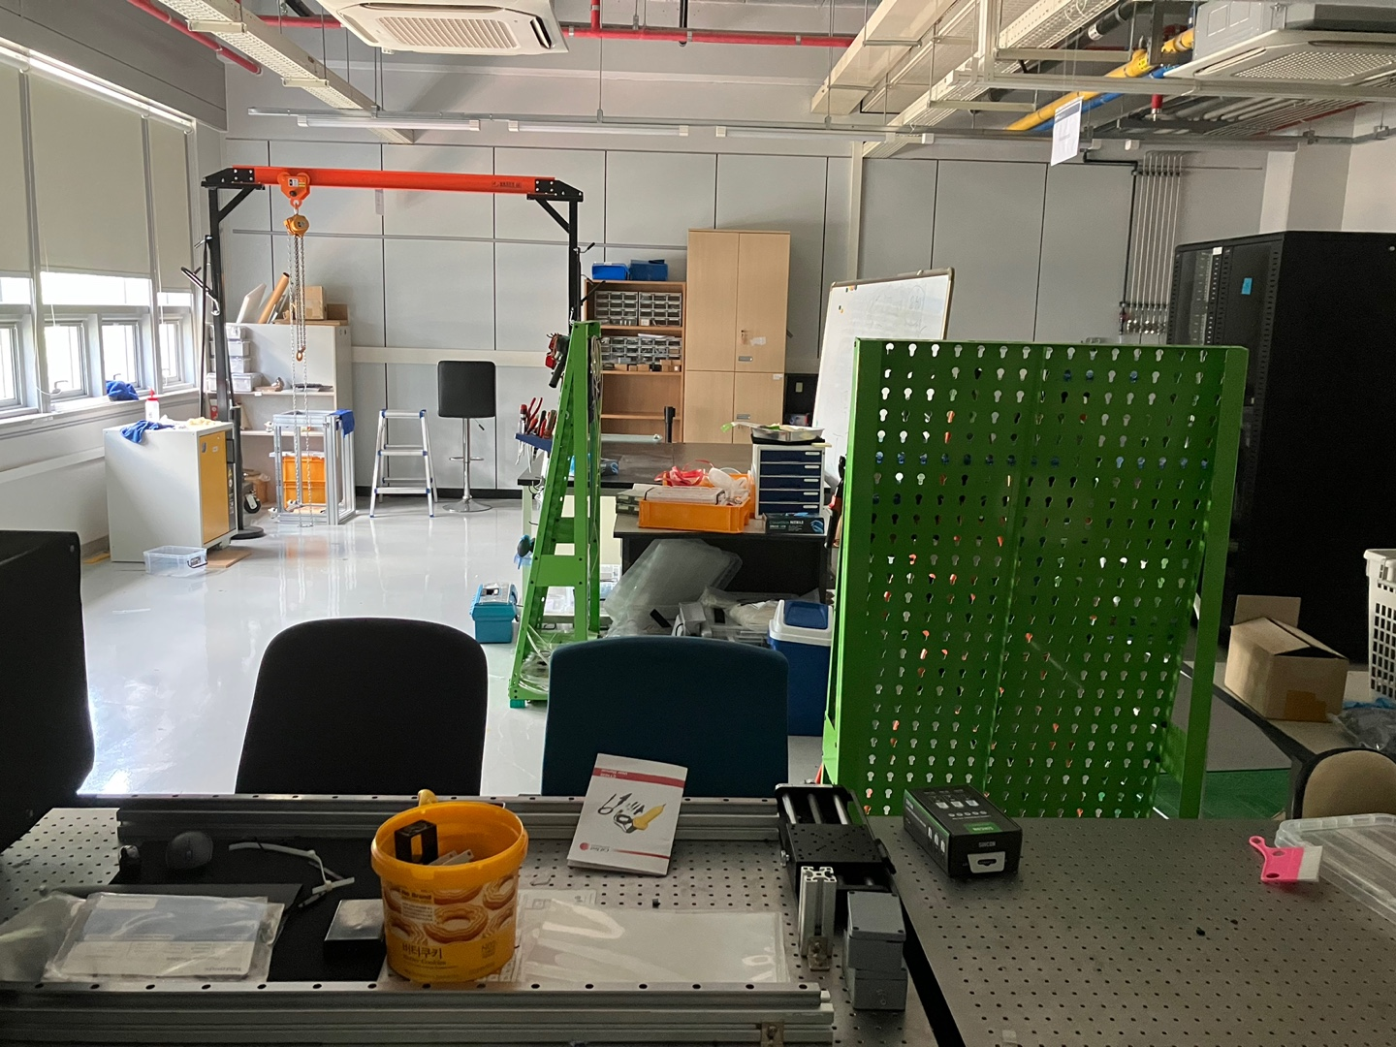
After Laboratory Relocation

Slide 6
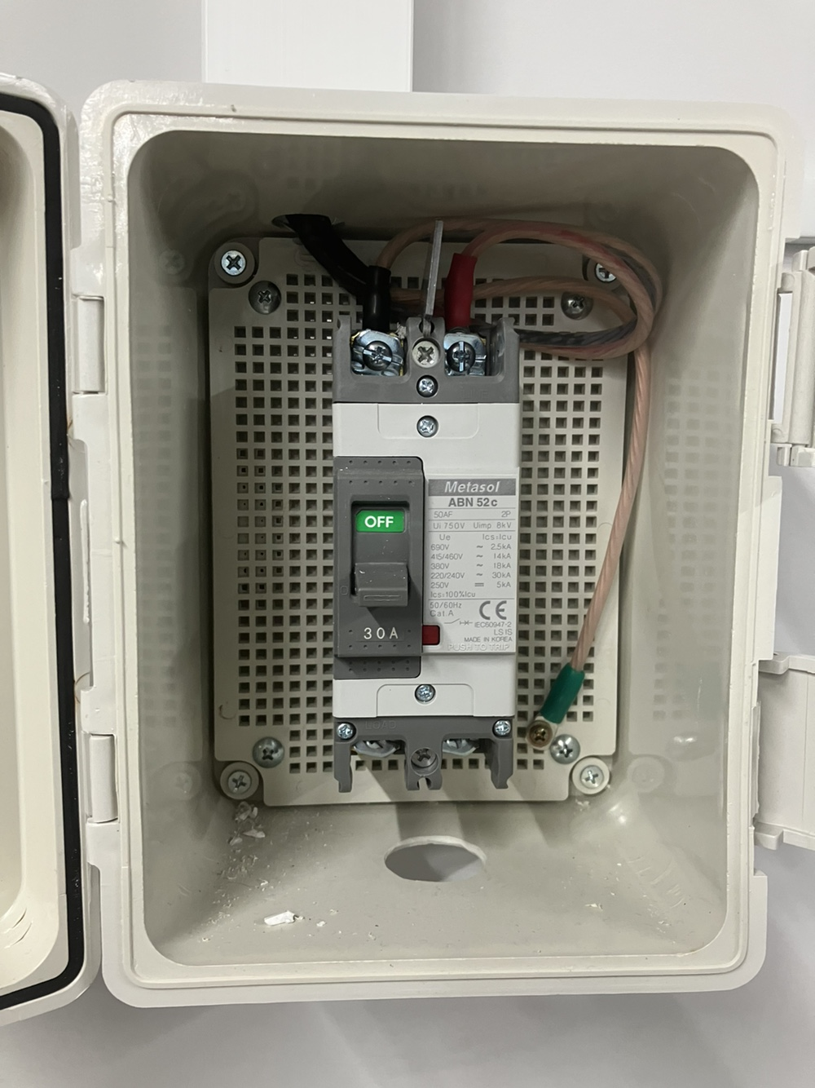

Slide 7
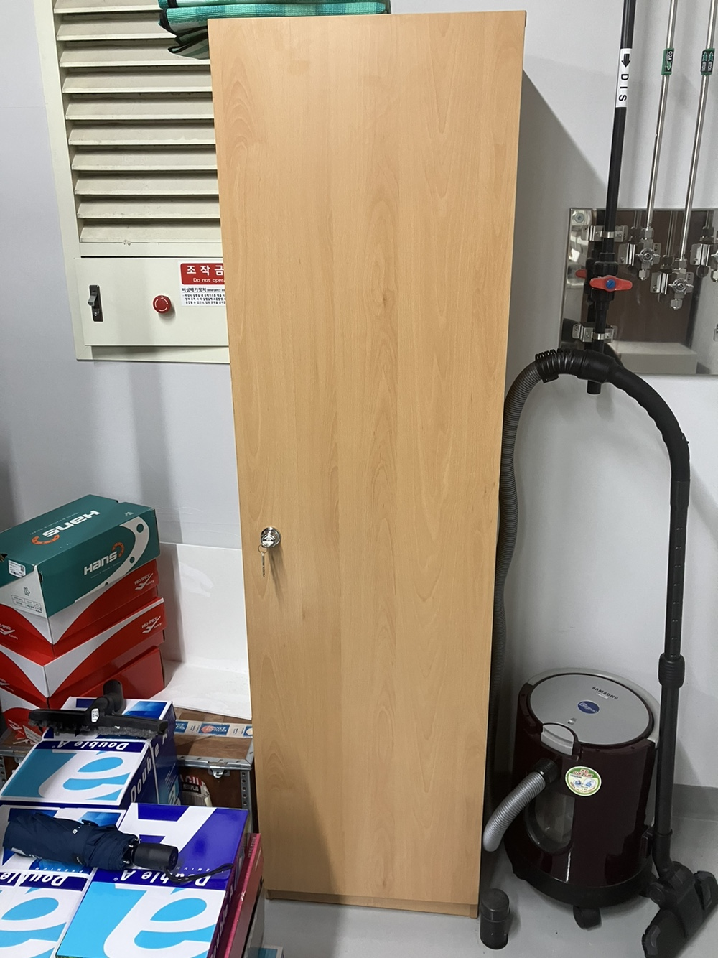
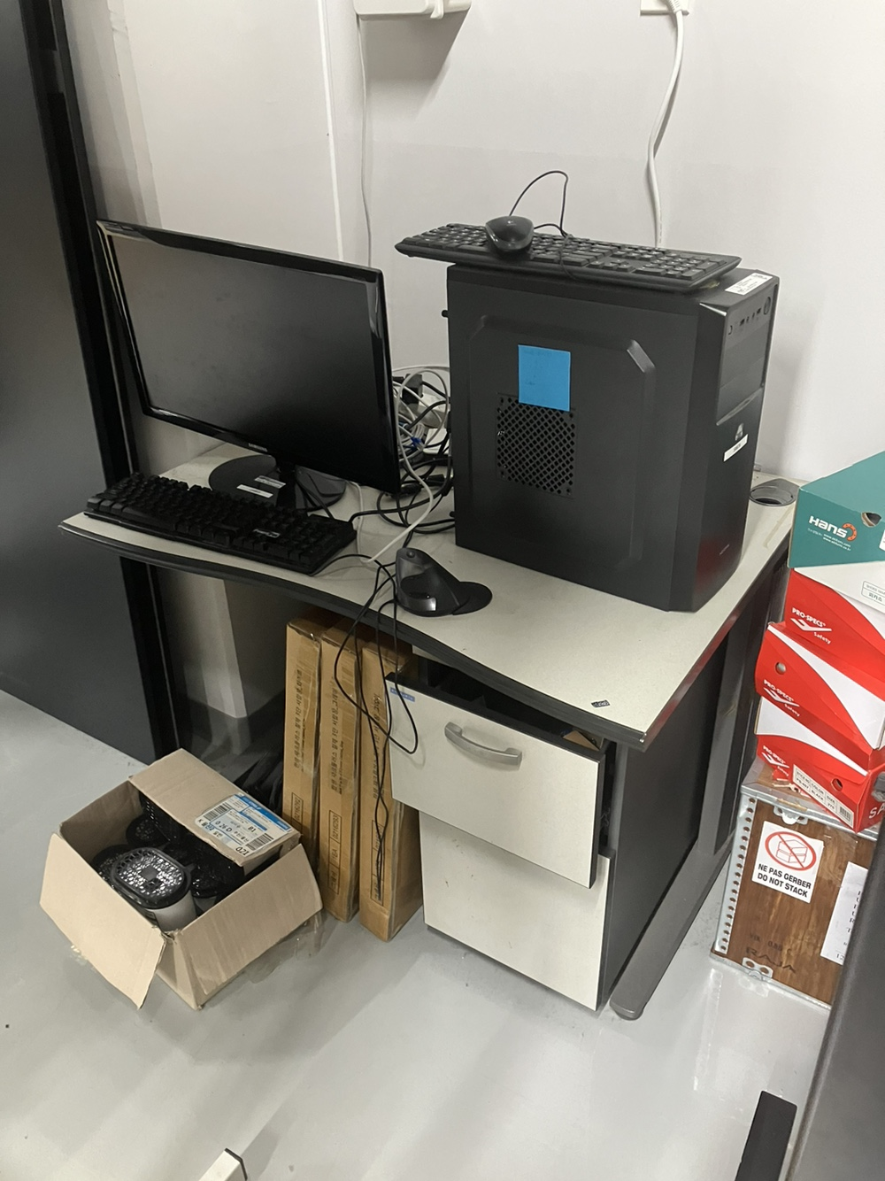

Slide 8
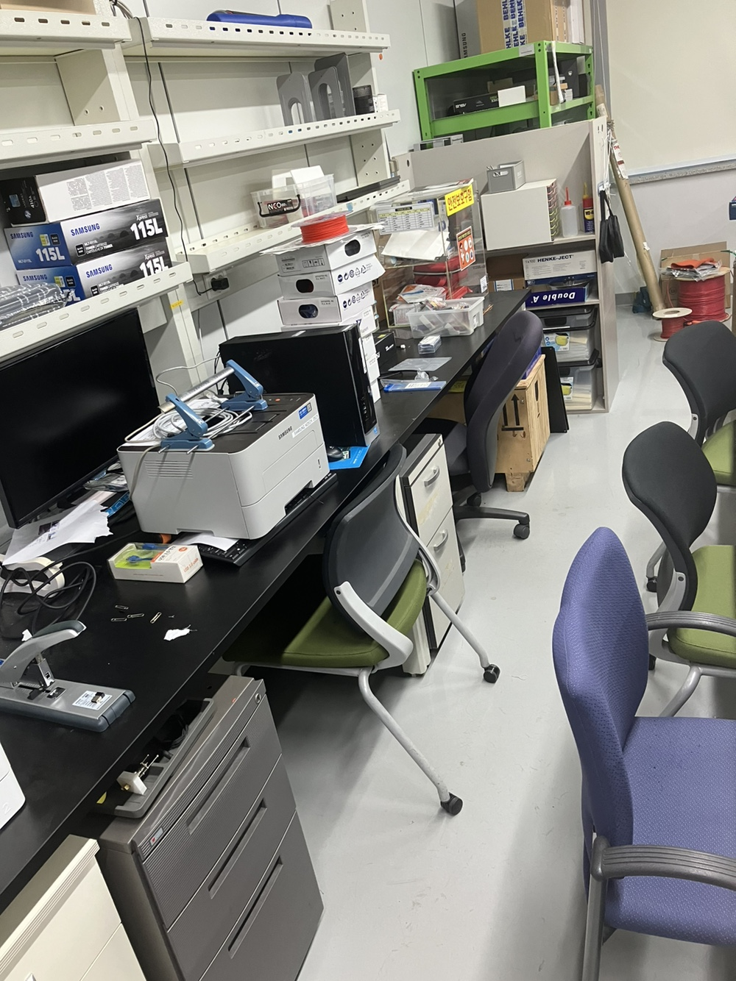

Slide 9
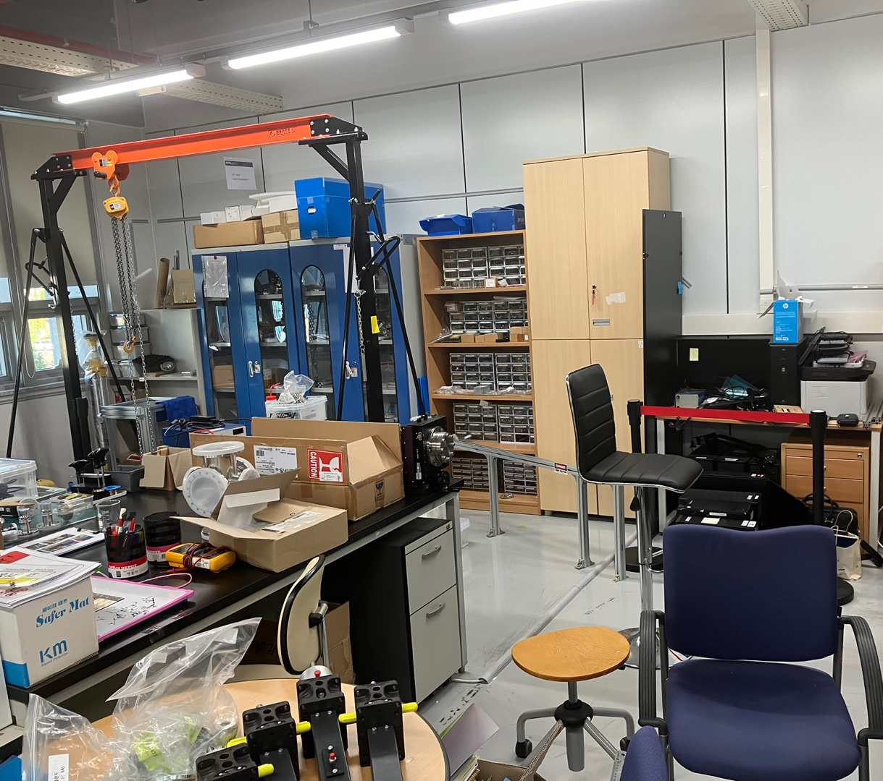
인용균 교수님 랩실로
사용

Slide 10
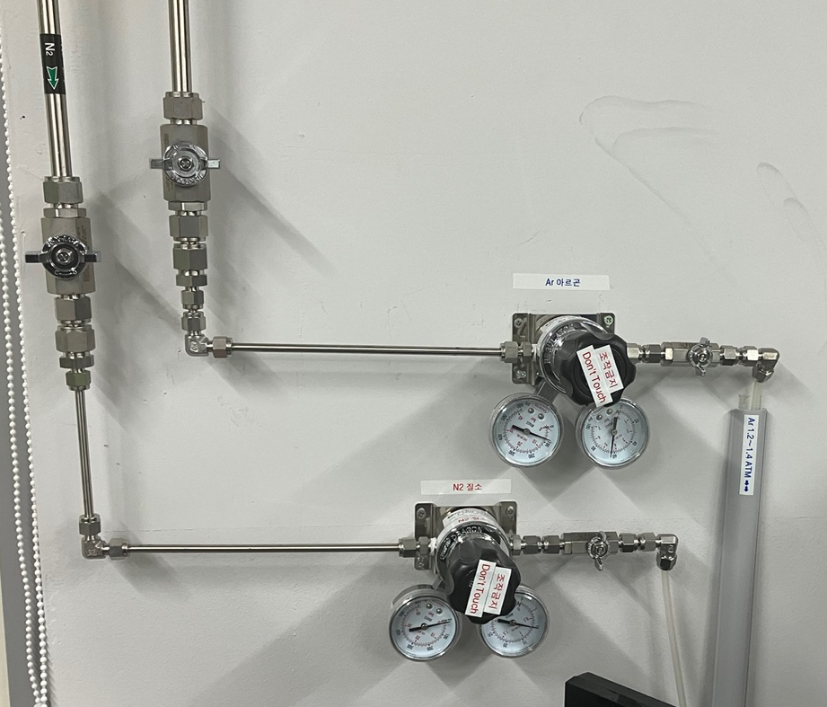
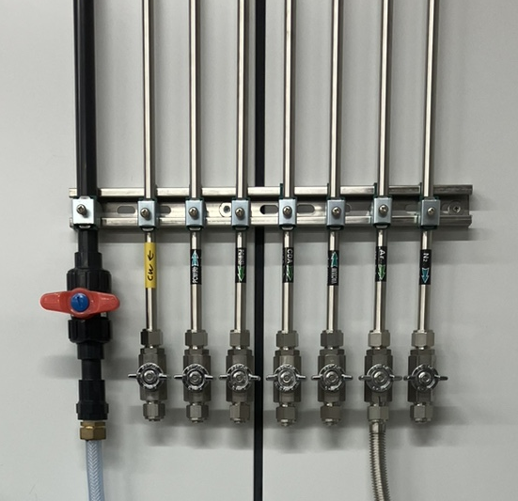
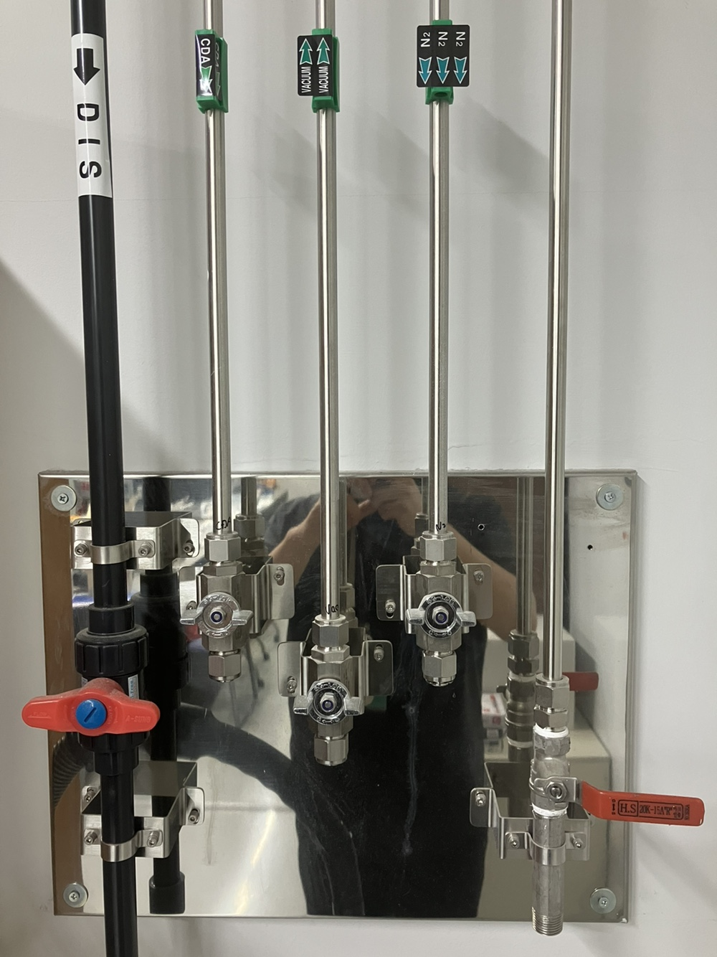
circuit
Gas Cabinet
table
table
table
Optic Table
Optic Table
Optic Table
Many chairs
rack
User
N2, Ar
workbench
Optic Table
workbench
rack
Making
Power, chiller, etc
DI water, Water, Chill(return), Chill(supply), CDA, VAC, Ar, N2
Laser
table
DI water, CDA(Clean&Dry Air), Vac, N2(7 atm), Water(ordinary)

Slide 11
Plan (Lab making)
Relocation of Laser (8/28)
  Organizing assets (인용균 교수님 → 남인혁 교수님)
  허민섭 교수님 → 남인혁 교수님 (?)
Help to clean the lab on 5th floor (인용균 교수님)
--------------------------------<September>----------------------------------------
Relocation of equipment on PAL-laser lab
Abandon unused assets and furniture on UNIST
  Assets → Follow disposal procedures
  Furniture (non-registered) → 당근마켓
Making Laser facility

Slide 12
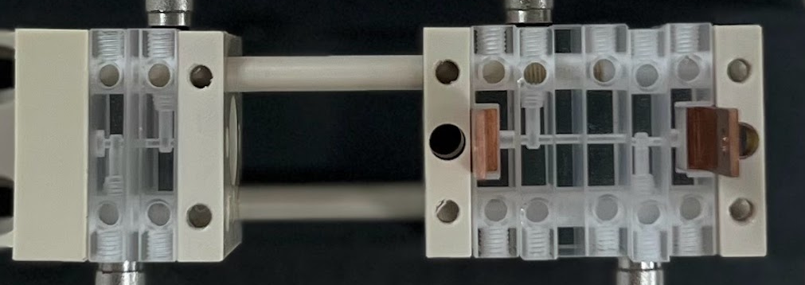
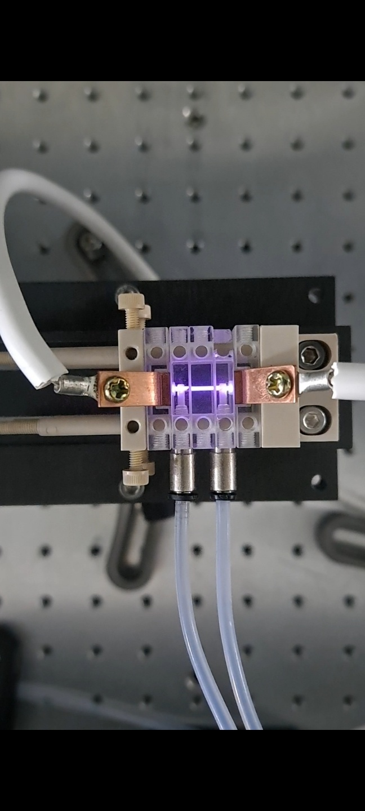
Plan (Research)
Paper about Segmented capillary
New experiment
  Capillary plasma source with continuous gas flow
    Model design & CFD done, making & test remained
  Diamond slab capillary
    Making done, system design remained
Ready for patent application
  Segmented Capillary
  Diamond Slab Capillary

